Slide 1
Projet M1
Fusion de polyèdres dans des scènes 3D
Notes:
Projet portant sur la manipulation d’objets 3D.

Slide 2
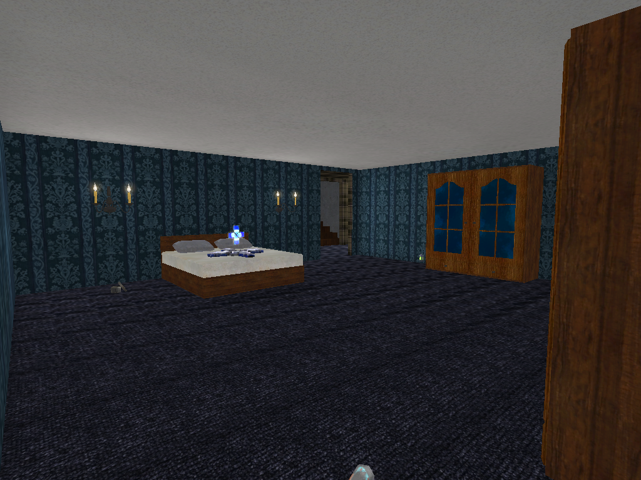
Objectif
Logiciels 3D ou jeux vidéos :
Réaliser un algorithme visant à améliorer les performances en termes :
d’occupation mémoire ;
de vitesse d’affichage ;
d’erreurs d’affichage…
Notes:
Un exemple de cas nécessitant de minimiser la quantité de données 3D à traiter est celui de certains jeux vidéos.

Slide 3
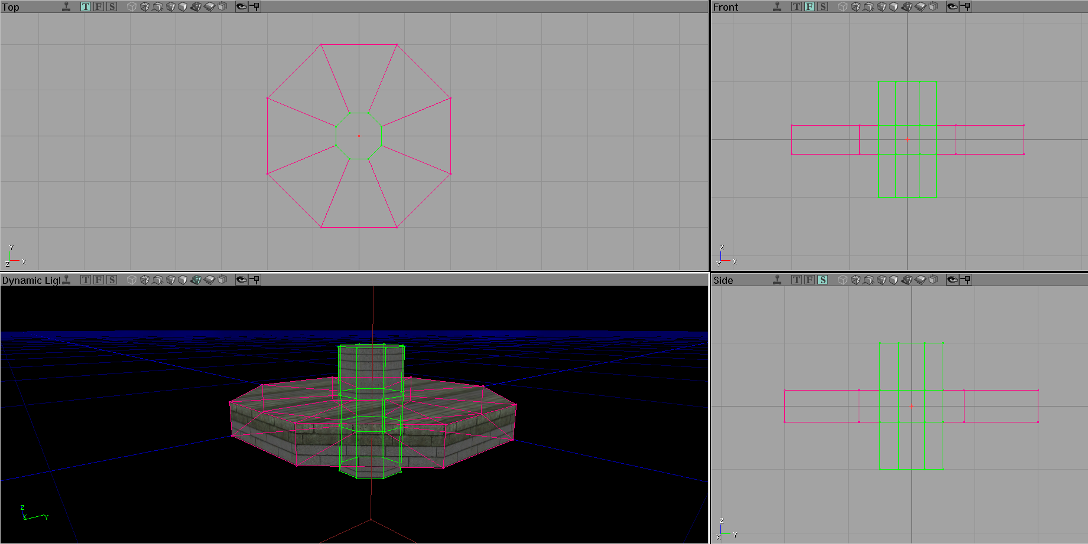
Même technique en 3D
Fusionner des polyèdres convexes élémentaires
BUT : obtenir un nombre minimum de polyèdres convexes
DIFFICULTE : trouver l’ordre optimal dans lequel les fusionner
11 polyèdres
Notes:
Voici un exemple d’objet 3D composé de 11 polyèdres convexes élémentaires.

Slide 4
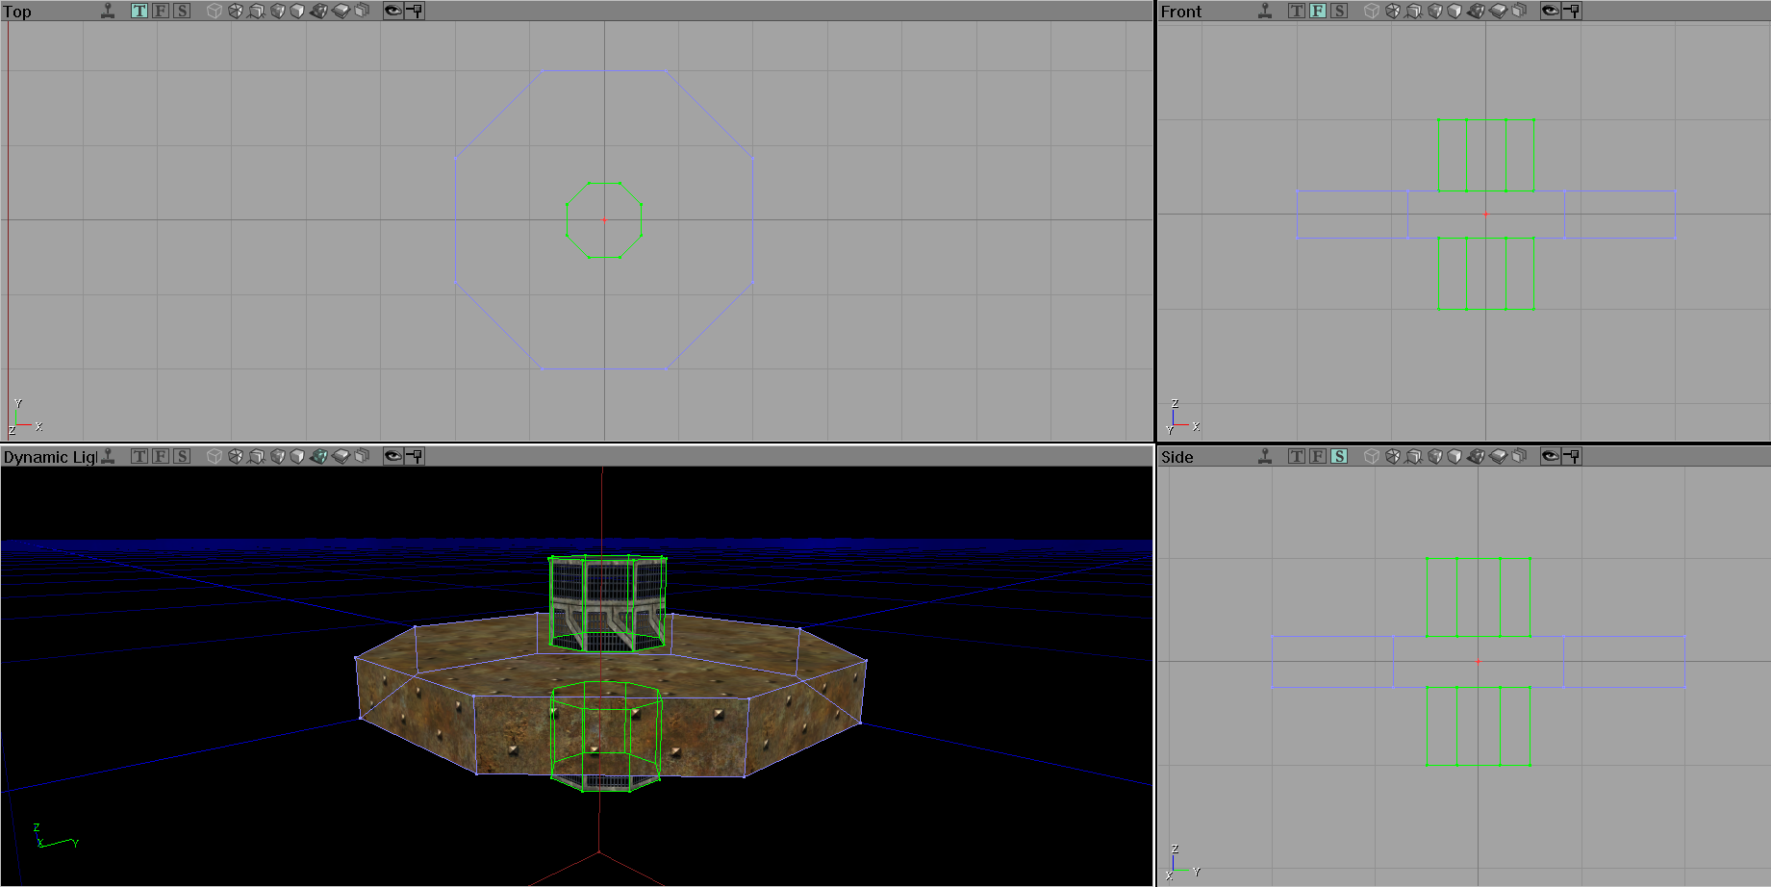
Même technique en 3D
Fusionner des polyèdres convexes élémentaires
BUT : obtenir un nombre minimum de polyèdres convexes
DIFFICULTE : trouver l’ordre optimal dans lequel les fusionner
3 polyèdres
Notes:
Après fusion de certains de ces polyèdres élémentaires, on constate que cet objet peut être modélisé avec seulement 3 polyèdres convexes.

Slide 5
Fusionner des polygones convexes élémentaires
Polygones convexes
élémentaires
Polygones convexes résultant de la fusion
Fusion
non optimale
(en 4 polygones)
Fusion
optimale
(en seulement
2 polygones)
Notes:
Si l’on ne choisi pas de façon optimale les polyèdres à fusionner, alors le nombre final de polyèdres issus de la fusion ne sera pas minimal, comme illustré ici (en 2D avec des polygones pour simplifier).

Slide 6
Technique : trouver l’ordre dans lequel les fusionner
Polygones convexes
élémentaires
Polygones convexes résultant de 1 niveau de fusion
Polygones convexes résultant de 2 niveaux de fusion
6
7
5
4
5
3
3
9
4
2
2
Fusion
partielle
(on peut encore
fusionner des
polygones)
Fusion
totale
(on ne peut plus
fusionner de
polygones)
1
8
1
6
7
3
5
8
2
4
9
3
Fusion
partielle
1
Fusion
totale
2
1
Notes:
Le but de ce projet est d’implémenter efficacement une idée simple visant à trouver quels sont les polyèdres à fusionner pour avoir, au final, un nombre minimal de polyèdres convexes issus de la fusion. Il suffit simplement de tester tous les ordres dans lesquels il est possible de fusionner les polyèdres, afin de trouver celui conduisant à un nombre minimal de polyèdres fusionnés. Cette idée est illustrée ici (en 2D avec des polygones pour simplifier). En haut, un ordre de fusion non optimal est illustré, conduisant à 4 polygones après fusion. La solution optimale est illustrée en bas, où l’on constate qu’il est en fait possible de réduire le nombre de polygones après fusion à 2.

Slide 7
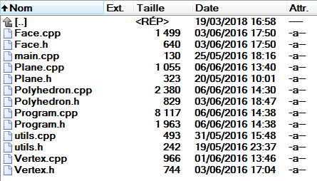
Technique : trouver l’ordre dans lequel les fusionner
Notes:
Un groupe d’étudiants d’une année précédente a déjà rendu une première version du programme, qu’ils n’avaient pas eu le temps de déboguer totalement avant la soutenance. Vous pouvez repartir de leur code, ainsi que de leur rapport, pour poursuivre le projet là où ils en étaient restés. Si vous préférez, vous pouvez également vous en inspirer pour reprogrammer totalement votre propre version de l’outil, dans un autre langage (efficace) ou d’une autre façon. A l’issue de ce travail de codage, une métaheuristique pourra être implémentée afin d’accélérer la recherche de la fusion optimale (en ne testant plus de façon exhaustive tous les ordres possibles de fusion).

